Slide 1
Педагогический совет
Тема: «Формы работы школы по социальной адаптации и успешности выпускников с ОВЗ
в современном обществе»
29 января
2015

Slide 2
Социализация – это процесс, включающий в себя усвоение социального опыта, путём вхождения в социальную среду, систему социальных связей.

Slide 3
Первоочередная задача коррекционно-воспитательного процесса – создание оптимальных условий для социализации детей с ОВЗ в условиях интерната

Slide 4
Основные задачи :
создание условий для управления личностными мотивами поведения;
расширять и совершенствовать круг культурных потребностей;
развивать умение анализировать собственную деятельность;
формировать стремления добиваться результатов и доводить начатое дело до конца;
развивать стремления к познанию окружающего мира;
создавать условия для корригирования (исправления) психических процессов;
исправлять искажённые представления о жизни;
формировать навыки и потребности в труде, в определении достойного места в обществе;

Slide 5
Основные направления работы по социализации в школе-интернате № 6 (блоковая воспитательная система)
Нравственно-эстетическое воспитание
Трудовое воспитание, профориентация
Творческое
развитие
Основы экономических знаний
Охрана здоровья и физическое развитие

Slide 6
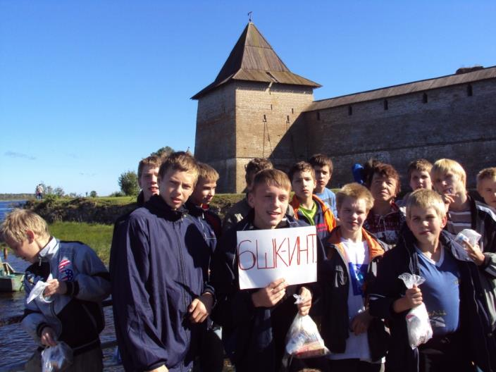
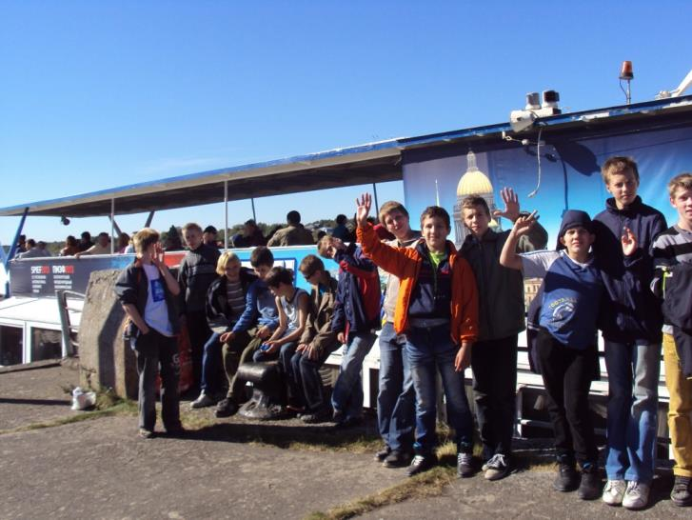
ВОСПИТАТЕЛЬНАЯ РАБОТА ПО СОЦИАЛЬНОЙ АДАПТАЦИИ с ОВЗ:
Нравственно-эстетическое воспитание
Экскурсия в крепость «Орешек»

Slide 7
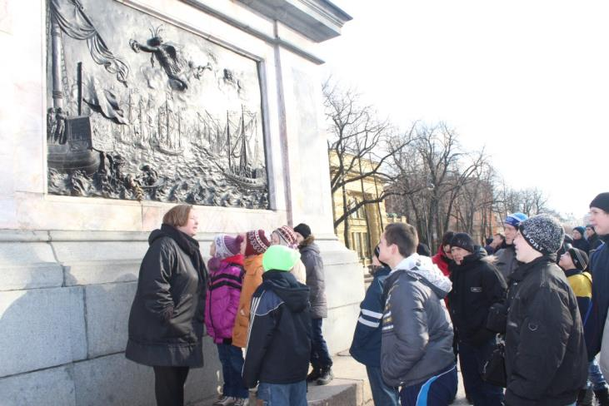
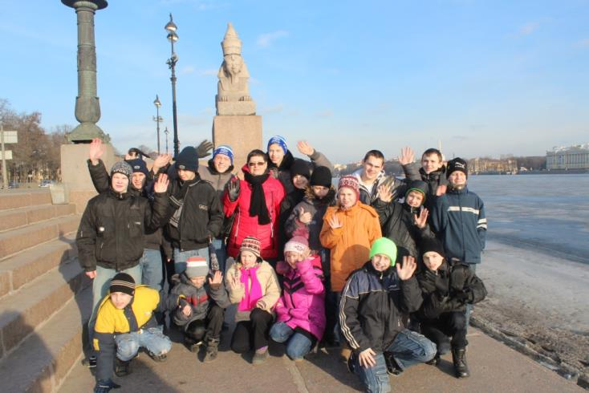
ВОСПИТАТЕЛЬНАЯ РАБОТА ПО СОЦИАЛЬНОЙ АДАПТАЦИИ с ОВЗ:
Нравственно-эстетическое воспитание
Экскурсия «Мифы и легенды Санкт-Петербурга»

Slide 8
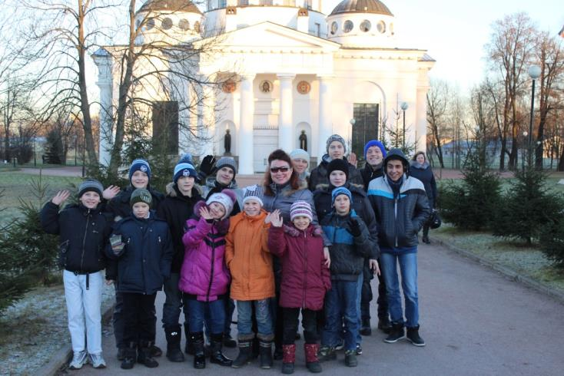
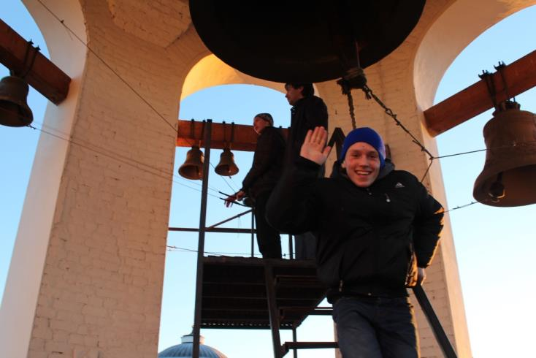
ВОСПИТАТЕЛЬНАЯ РАБОТА ПО СОЦИАЛЬНОЙ АДАПТАЦИИ с ОВЗ:
Нравственно-эстетическое воспитание
Экскурсия в Софийский собор

Slide 9
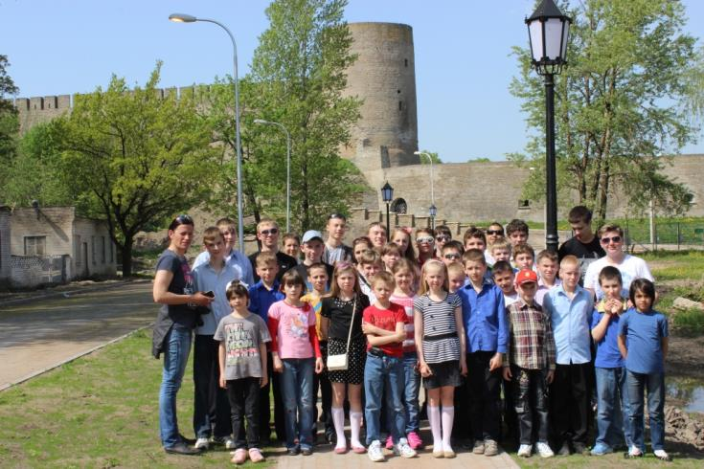
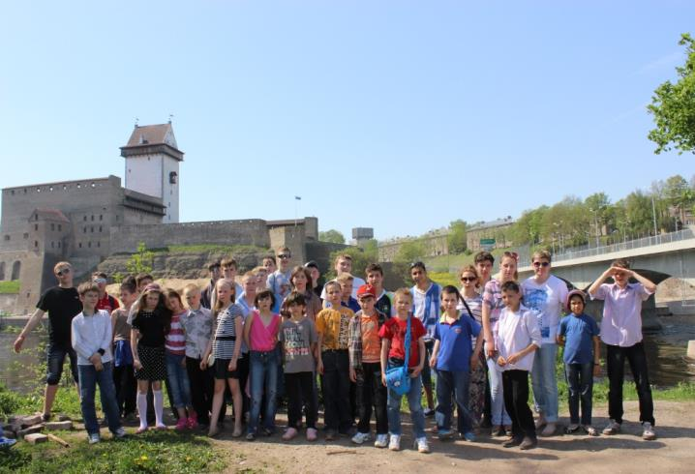
ВОСПИТАТЕЛЬНАЯ РАБОТА ПО СОЦИАЛЬНОЙ АДАПТАЦИИ с ОВЗ:
Нравственно-эстетическое воспитание
Экскурсия в Ивангород

Slide 10
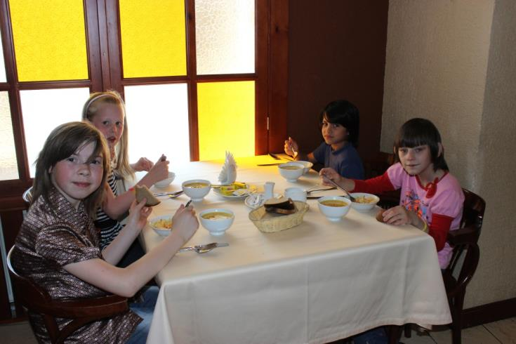
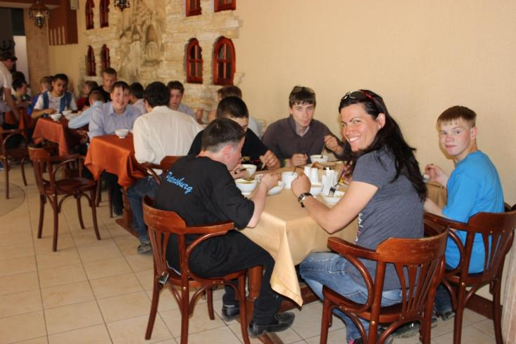
ВОСПИТАТЕЛЬНАЯ РАБОТА ПО СОЦИАЛЬНОЙ АДАПТАЦИИ с ОВЗ:
Нравственно-эстетическое воспитание
Экскурсия в Ивангород. Посещение ресторана

Slide 11
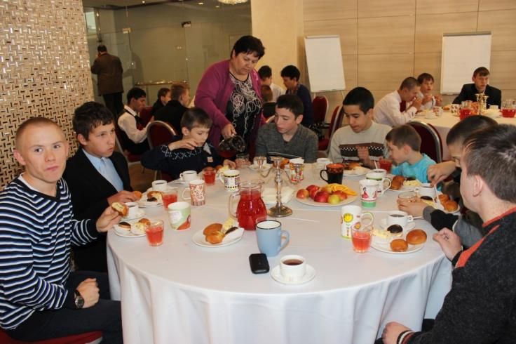
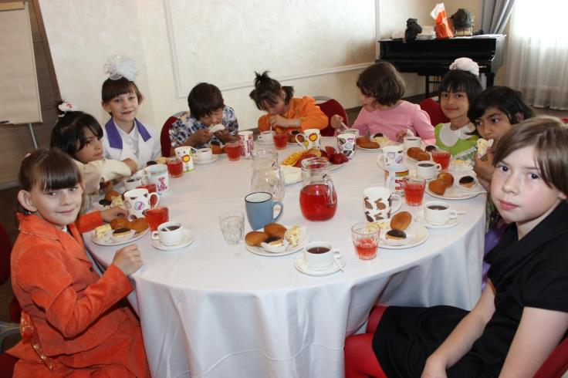
ВОСПИТАТЕЛЬНАЯ РАБОТА ПО СОЦИАЛЬНОЙ АДАПТАЦИИ с ОВЗ:
Нравственно-эстетическое воспитание
Посещение ресторана при гостинице «Охтинская»

Slide 12
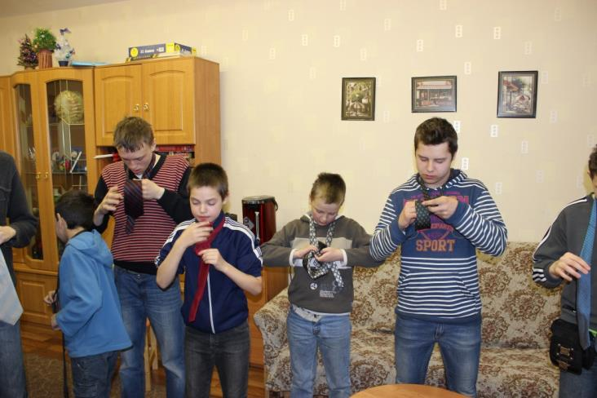
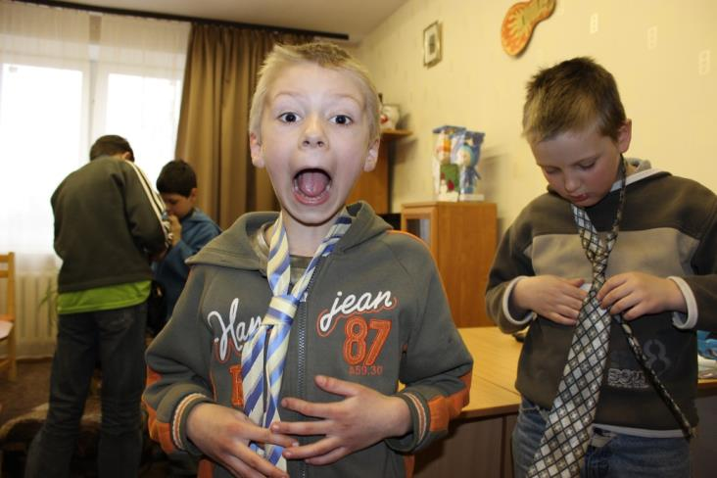
ВОСПИТАТЕЛЬНАЯ РАБОТА ПО СОЦИАЛЬНОЙ АДАПТАЦИИ с ОВЗ:
Нравственно-эстетическое воспитание
Мастер-класс « Как правильно завязывать галстук»

Slide 13
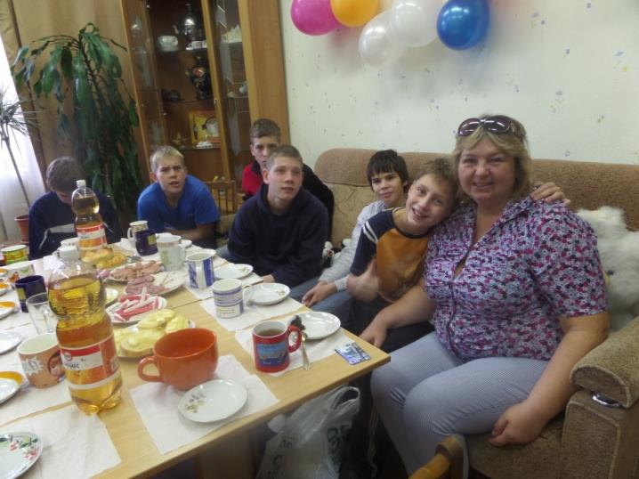
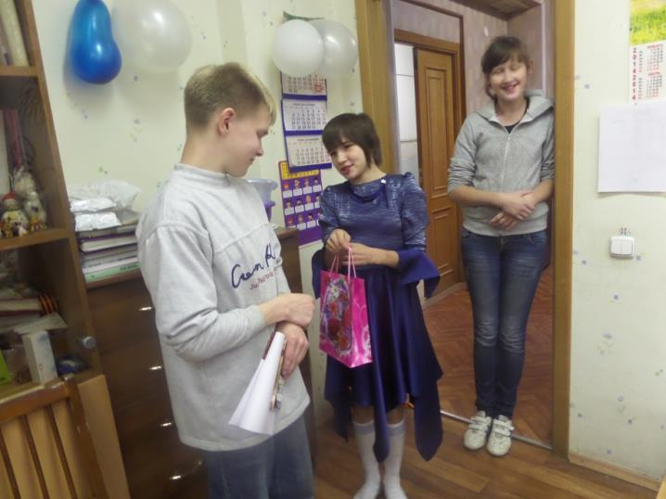
ВОСПИТАТЕЛЬНАЯ РАБОТА ПО СОЦИАЛЬНОЙ АДАПТАЦИИ с ОВЗ:
Нравственно-эстетическое воспитание
Празднование дней рождений

Slide 14
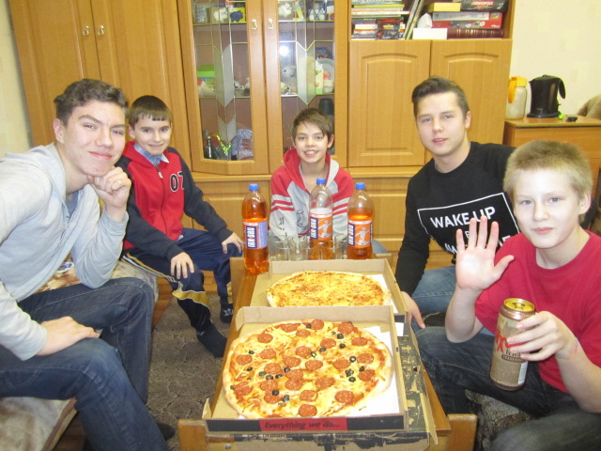
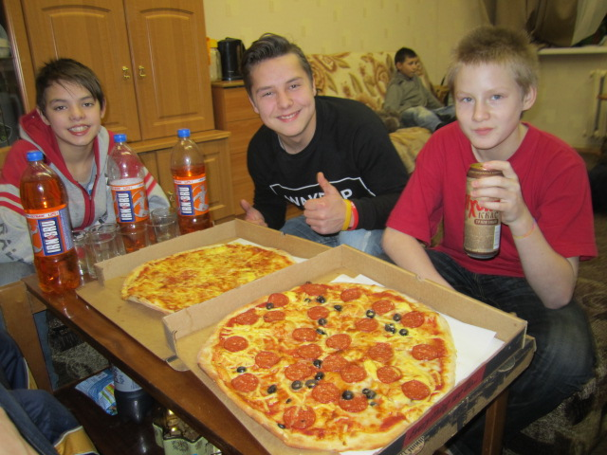
ВОСПИТАТЕЛЬНАЯ РАБОТА ПО СОЦИАЛЬНОЙ АДАПТАЦИИ с ОВЗ:
Нравственно-эстетическое воспитание
Отмечание успешного окончания 2 четверти

Slide 15
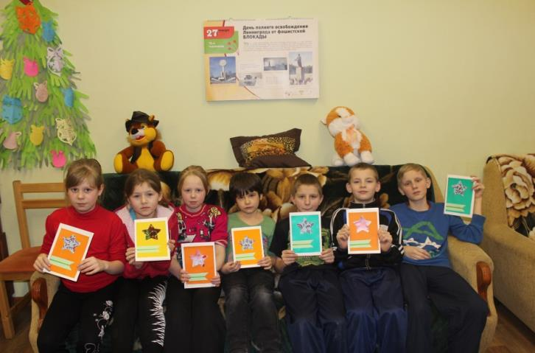
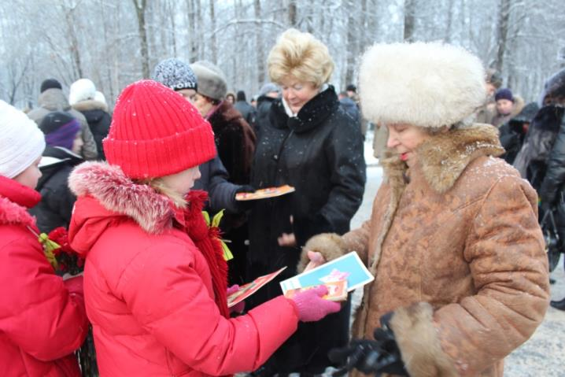
ВОСПИТАТЕЛЬНАЯ РАБОТА ПО СОЦИАЛЬНОЙ АДАПТАЦИИ с ОВЗ:
Нравственно-эстетическое воспитание
Поздравление ветеранов ВОВ с днем освобождения Ленинграда от фашистской Блокады

Slide 16
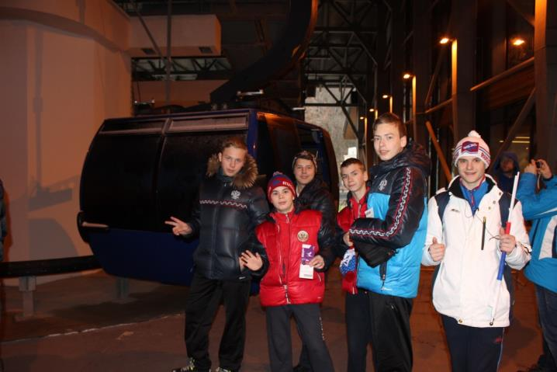
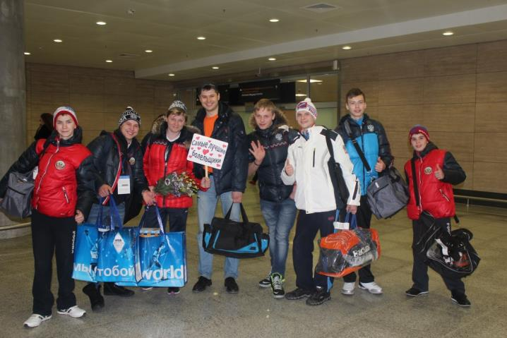
ВОСПИТАТЕЛЬНАЯ РАБОТА ПО СОЦИАЛЬНОЙ АДАПТАЦИИ с ОВЗ:
Нравственно-эстетическое воспитание
Посещение зимних паралимпийских игр в Сочи

Slide 17
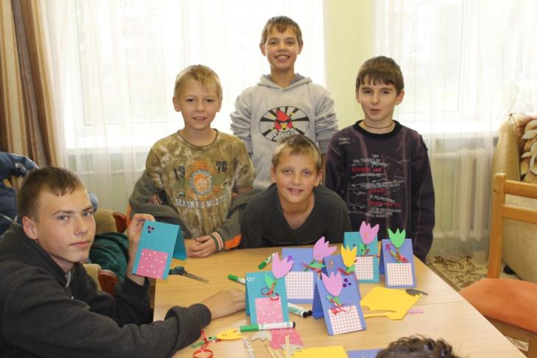
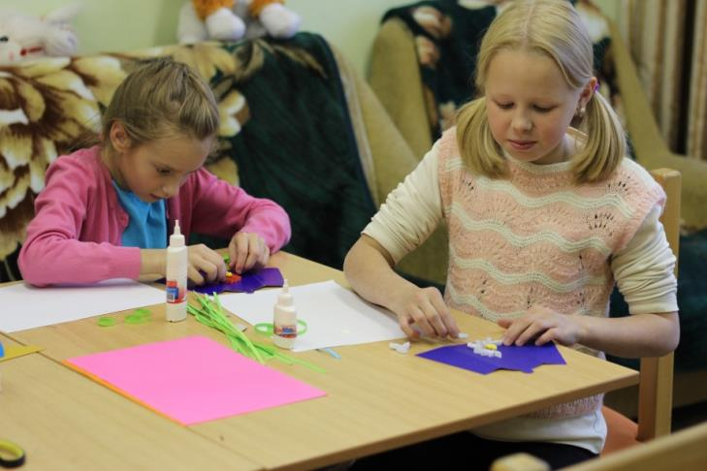
ВОСПИТАТЕЛЬНАЯ РАБОТА ПО СОЦИАЛЬНОЙ АДАПТАЦИИ с ОВЗ:
Творческое развитие
Открытки к Дню Учителя

Slide 18
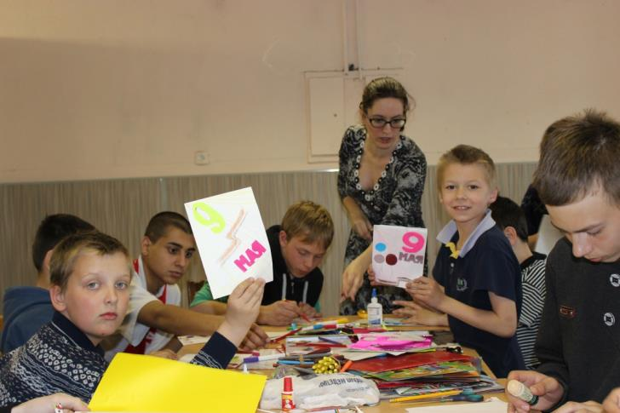
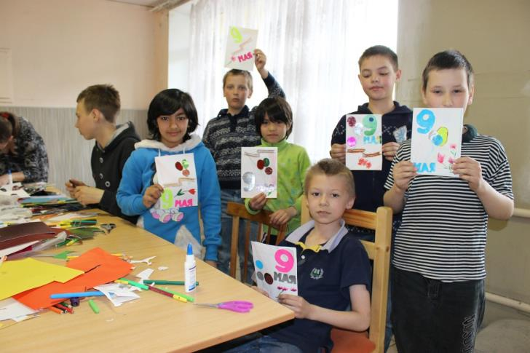
ВОСПИТАТЕЛЬНАЯ РАБОТА ПО СОЦИАЛЬНОЙ АДАПТАЦИИ с ОВЗ:
Творческое развитие
Открытки ветеранам в дом престарелых

Slide 19
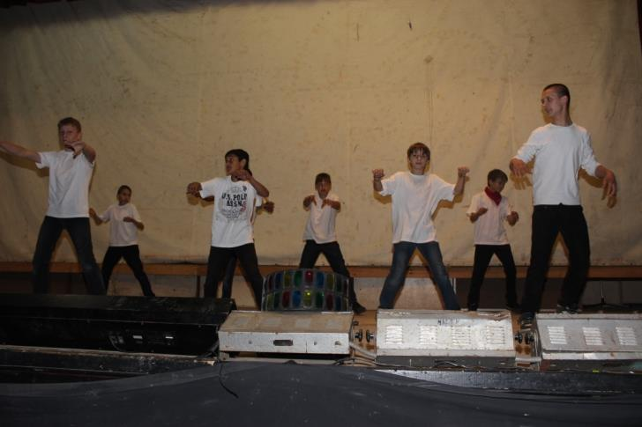
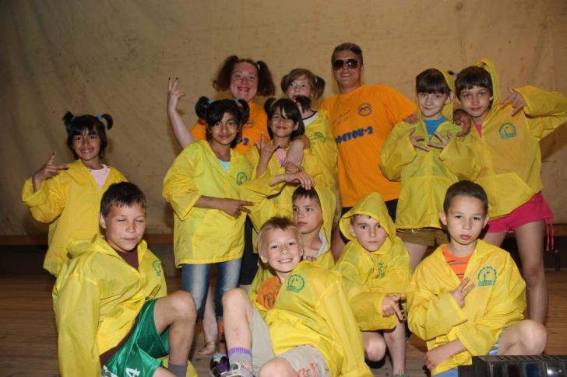
ВОСПИТАТЕЛЬНАЯ РАБОТА ПО СОЦИАЛЬНОЙ АДАПТАЦИИ с ОВЗ:
Творческое развитие
Выступление в лагерях

Slide 20
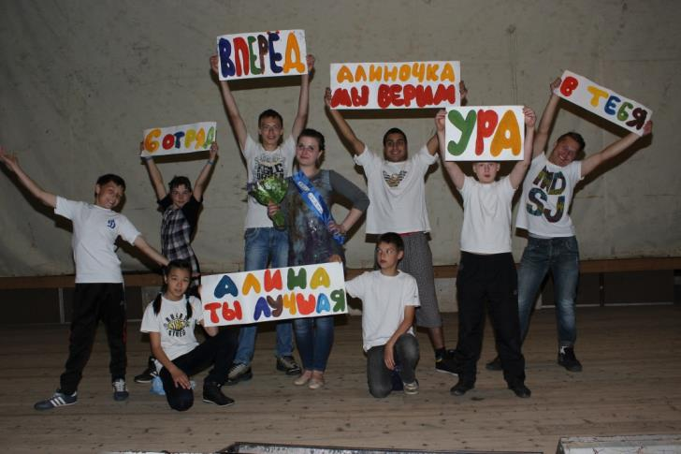
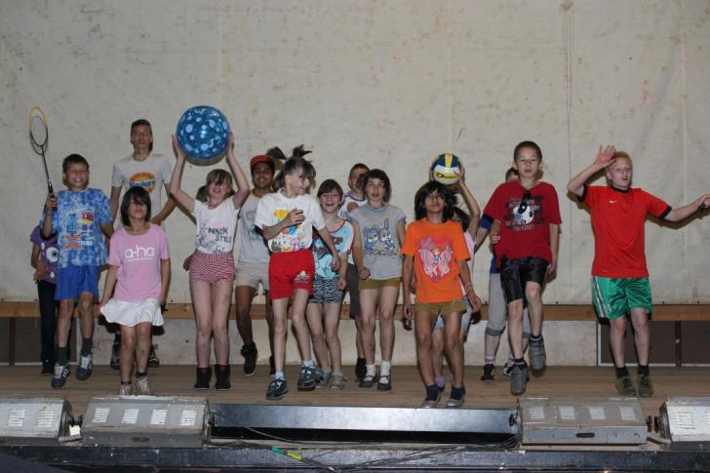
ВОСПИТАТЕЛЬНАЯ РАБОТА ПО СОЦИАЛЬНОЙ АДАПТАЦИИ с ОВЗ:
Творческое развитие
Выступление в лагерях

Slide 21
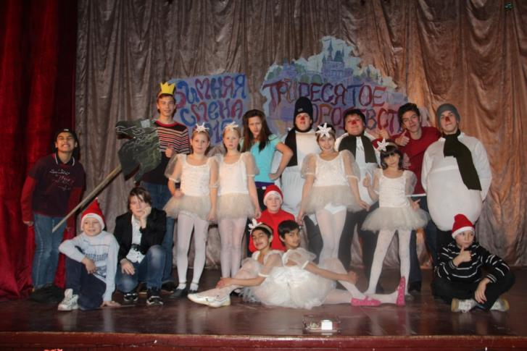
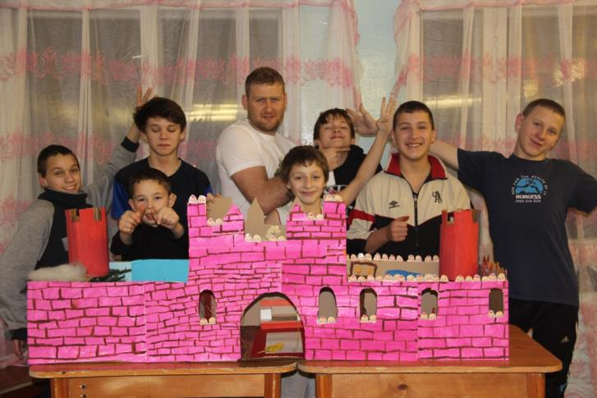
ВОСПИТАТЕЛЬНАЯ РАБОТА ПО СОЦИАЛЬНОЙ АДАПТАЦИИ с ОВЗ:
Творческое развитие
Выступление в лагерях

